Slide 1
Grupo: Arnanna Nunes, Arthur Mezadri, Caroline Ferrereiz, Gustavo Siqueira e Gabriel Oliveira. Disciplina: Química Professor(a): Chirlei Soyer
GÁS
HIDROGÊNIO

Slide 2
Introdução;
Podemos dizer que o hidrogênio é o elemento químico mais abundante do universo, a fonte mais comum de hidrogênio na Terra é a água, composta por dois átomos de hidrogênio e um de oxigênio (H₂O). Outra fonte importante são as substâncias formadas principalmente de carbono e hidrogênio que são os compostos orgânicos, incluindo todas as formas de vida conhecidas, os combustíveis fósseis e o gás natural.

Slide 3
Caracterizando o Elemento;
Elemento químico hidrogênio;
Tabela periódica;
Subnível mais energético;
Número atômico

Slide 4
Características;
Número Atômico (Z): 1;
Peso Atômico: 1,00794;
Grupo da Tabela: 1 (IA);
Estado Físico: Gasoso (T = 298K);
Densidade: 0,0000899 g/cm^{3;}
Ponto de Fusão (PF): 14,025 K;
Ponto de Ebulição (PE): 20,268 K;
Pode formar cátion monovalente;
Pode formar ânion monovalente;
Pode realizar ligação covalente;
Pode realizar ligação iônica;
Apresenta pequena capacidade de dissociação quando está na sua forma molecular;
É quase insolúvel na água;
Em condições normais, é pouco reativo, mas, sob condições favoráveis, reage com a maioria dos elementos;
É um forte agente redutor.

Slide 5
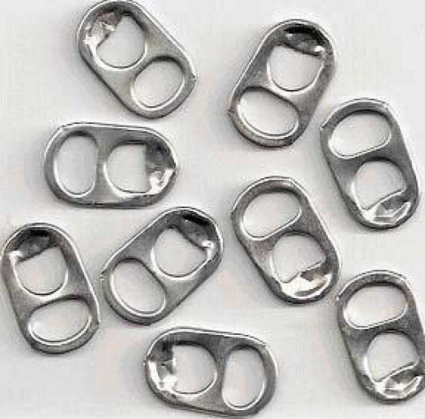
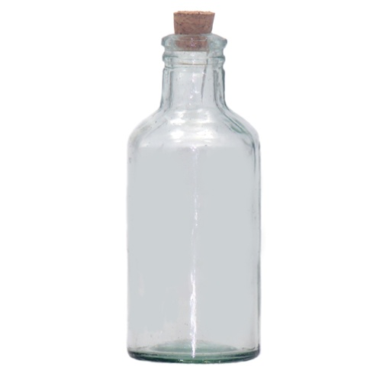
Experimento com Gás Hidrogênio;
Materiais Necessários;
Garrafa de vidro;
Bexiga do soprar;
Alumínio;
Hidróxido de sódio;

Slide 6
Colocando em prática...
Ao colocarmos em prática um experimento utilizando o gás hidrogênio;
Foi colocado 75ml de hidróxido de sódio em um becker e depois foram inseridas dentro do mesmo 12 anéis de latas de alumínio, e por ultimo uma bexiga na boca do recipiente.
Após algum tempo o líquido que outrora estava transparente foi tomando uma tonalidade escura, e começou a borulhar. E dessas bolhas era o próprio gás.

Slide 7
Continuando o processo borbulhativo, a bexiga que estava na boca do recipiente foi se enchendo com o gás.
Ao ser retirada foi exposto ao fogo, através da reação química, a estourou.

Slide 8
Conclusão
Concluímos com esse experimento foi a comprovação de que o material químico hidrogênio é um combustível inflamável pois ao entrar em contato com a chama, ouve a sua queima.

